Slide 1




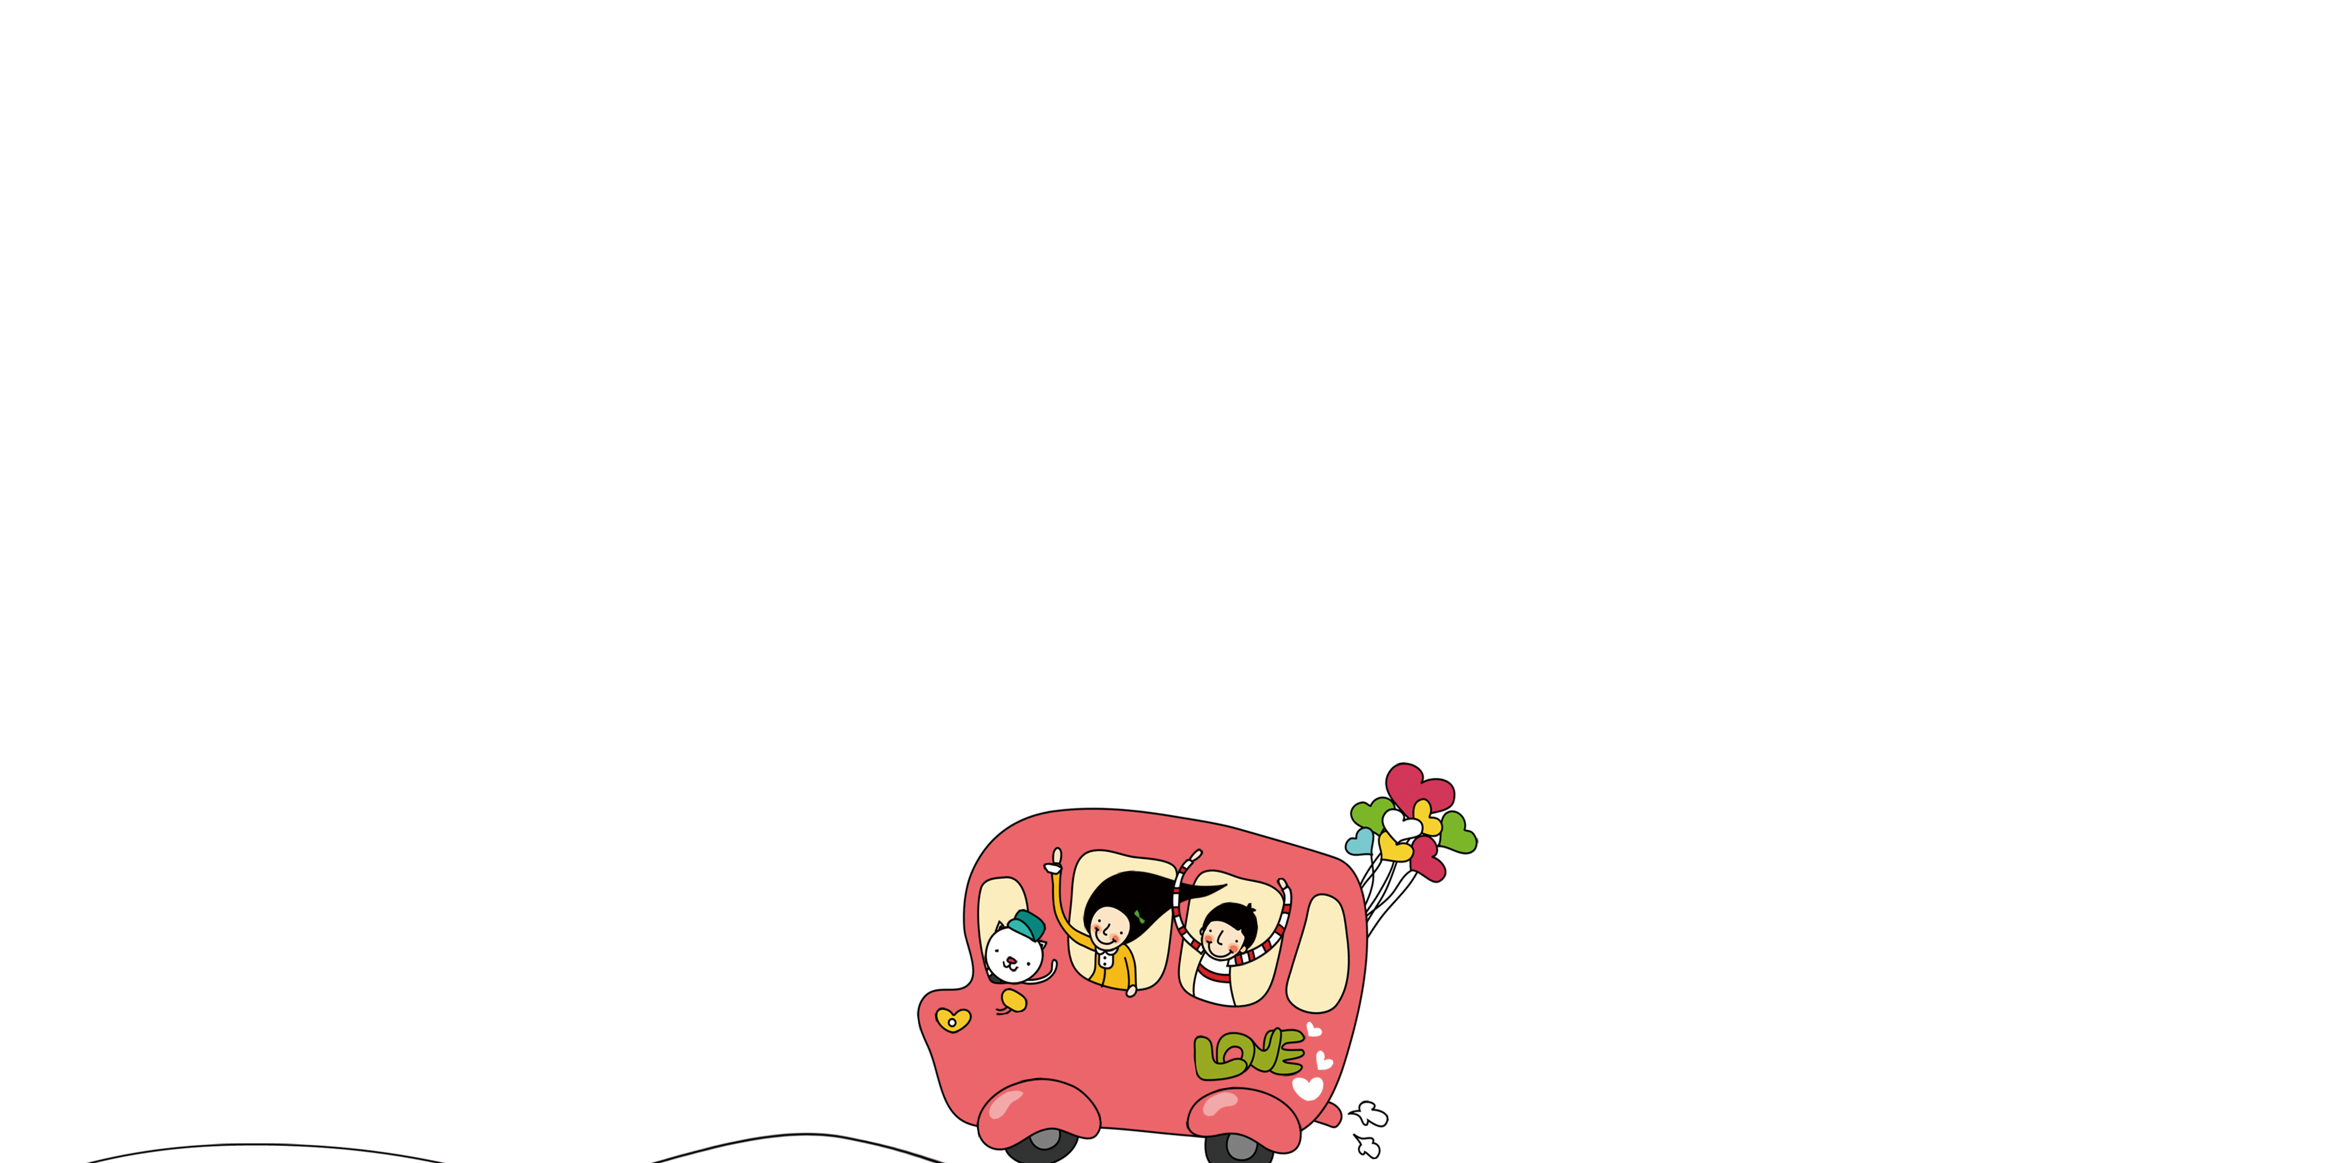

BÀI VIẾT 2
EM YÊU NGHỆ THUẬT

Slide 2

1. KHỞI ĐỘNG

Slide 3

https://www.youtube.com/watch?v=TmkLVVb0aNw

Slide 4
2. KHÁM PHÁ.

Slide 5
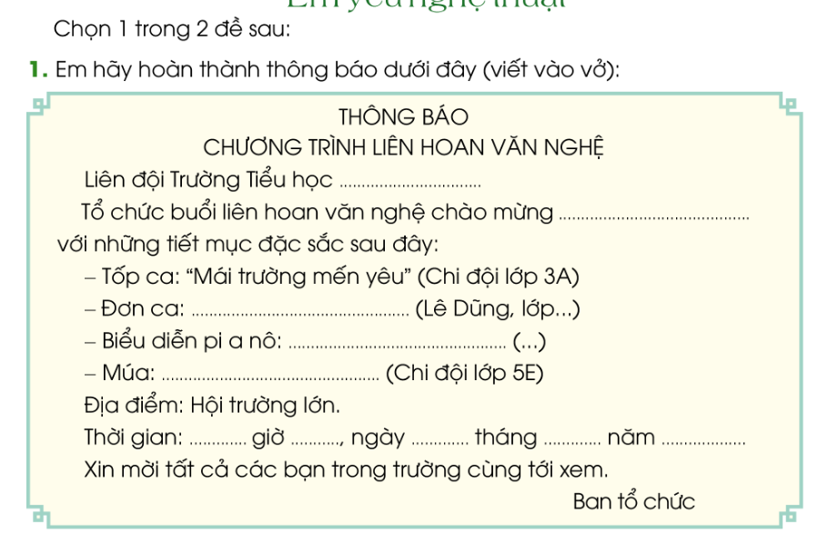
Em yêu nghệ thuật
Notes:
- HS trao đổi nhóm đôi, nói thông tin phù hợp theo mẫu. (HS có thể nhớ lại buổi liên hoan văn nghệ gần nhất của trường mình, kể tên các tiết mục phù hợp với thực tế,

Slide 6
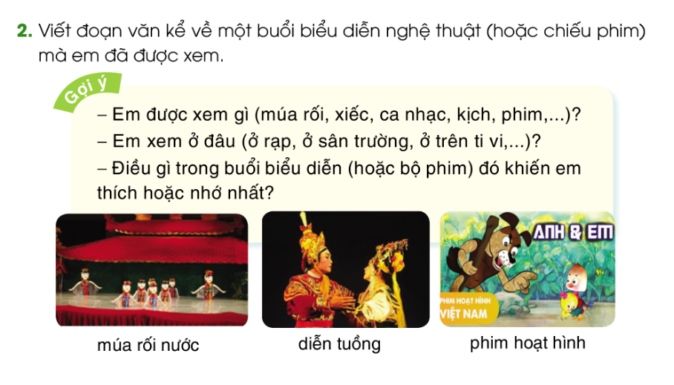
Em yêu nghệ thuật
Notes:
- HS quan sát tranh và trao đổi nhóm đôi, nói về buổi biểu diễn nghệ thuật hoặc buổi chiều phim đã xem.

Slide 7
3. LUYỆN TẬP
Notes:
-GV yêu cầu các nhóm nêu kết quả thảo luận
- Đại diện các nhóm nêu
-Nhóm khác nhận xét
- HS viết vở

Slide 8
4. VẬN DỤNG
Notes:
-GV đọc bài của học sinh viết có sáng tạo, có câu văn hay để hs khác học tập
- Nhắc nhở các em cần nghiêm túc trong các hoạt động tập thể. Biết giữ trật tự, lắng nghe, không ồn ào gây rối,...
- Nhận xét, tuyên dương
- Nhận xét tiết học, dặn dò bài về nhà.

Slide 9
THANK YOU

